Slide 1
Классный час
Составила: учитель начальных классов
Булавина И.Г.
Санкт- Петербург, 2016 г.

Slide 2
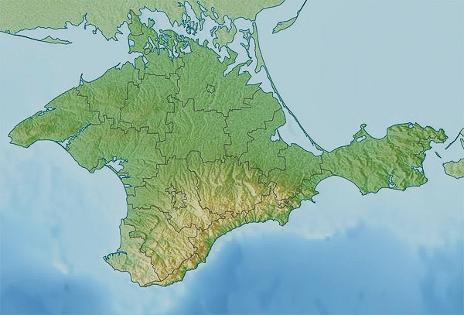
Крым
Крымский полуостров

Slide 3
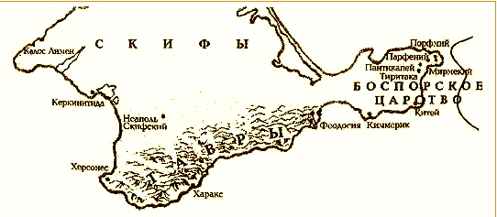
С античных времён за полуостровом закрепилось название Таврика, произошедшее от имени древнейших племён тавров, населявших южную часть Крыма. Современное название «Крым» стало широко использоваться только после XIII века, предположительно по названию города «Къырым». С XV века Крымский полуостров стали называть Таврией, а после его присоединения в 1783 году к России — Тавридой.

Slide 4
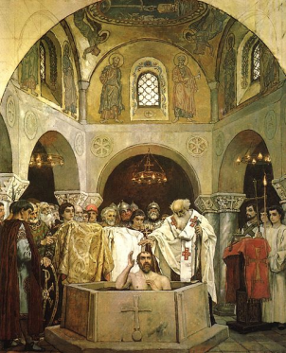
В Крыму возникают сотни греческих поселений — полисов. Античные греки создают великие историко-литературные памятники о Крыме.
В I веке в Крыму пытаются обосноваться римляне. В Римский период в Крыму начинает распространятся христианство.
В IX веке в Крым попадает Кирилл - создатель славянской азбуки -кириллицы.
В 988 году здесь принимает крещение русский князь Владимир.

Slide 5
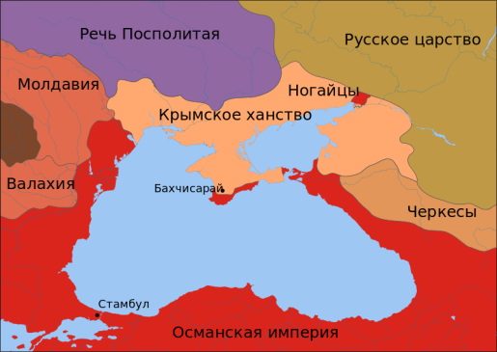
В 1222 году Крым завоёвывает Турция. Буквально на следующий год в Крым вторгаются татаро-монголы .
Степной Крым становится частью Золотой Орды.
После распада Золотой Орды в 1478 году Крымское ханство снова становится частью Турции –
Османской империи.

Slide 6
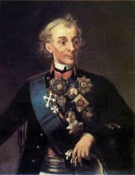
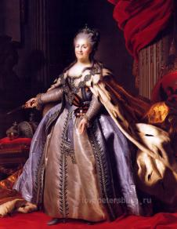
С конца XV века из Крымского Ханства совершались постоянные набеги на Русское государство и Польшу. Основная цель набегов — захват рабов из русских людей. Русско-турецкая война 1768-1774 годов, положила конец османскому господству в Крыму и по мирному договору 1774 года османы отказались от претензий на Крым. На территорию Крыма вошли русские войска Суворова, вблизи развалин древнего Херсонеса заложен был город Севастополь.
8 апреля 1783 года Екатерина II издала манифест о принятии "полуострова Крымского", а также Кубанской стороны в состав России.
А. В. Суворов
Екатерина II

Slide 7
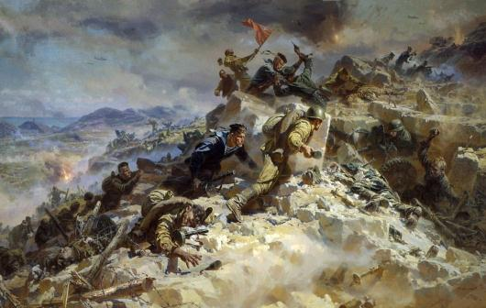
Во время Великой Отечественной войны немецкие войска осенью 1941 г оккупировали Крым. Лишь Севастополь продолжал героически обороняться, сдерживать армию врага в течение 250 дней.
Полуостров был освобождён от фашистских оккупантов лишь в 1944 году.

Slide 8
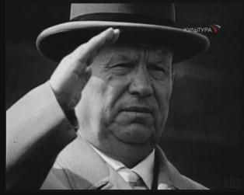
Подарок Хрущева.
Когда в 1954 году готовились отметить 300-летие воссоединения Украины с Россией, Хрущев решил передать Крымскую область Украине.
Так, Крым вошел в состав Украинской ССР (1954-1991).
В составе независимой Украины Крым был с 1991 по 2014 годы.

Slide 9
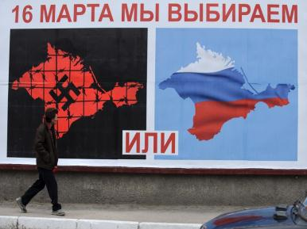
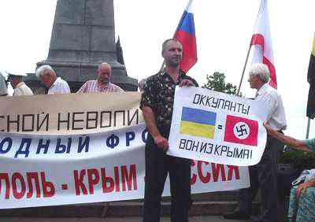
Крым вернулся в Россию!
В 2014 году на Украине путём военного переворота отстранили от власти законного президента.
В связи с этим Республика Крым и Севастополь 11 марта приняли декларацию о независимости и 16 марта провели референдум.
В ходе голосования, 96 % жителей высказалось за воссоединение с Россией.
18 марта 2014 года в Кремле был подписан договор о вступлении Крыма и Севастополя в состав РФ.

Slide 10
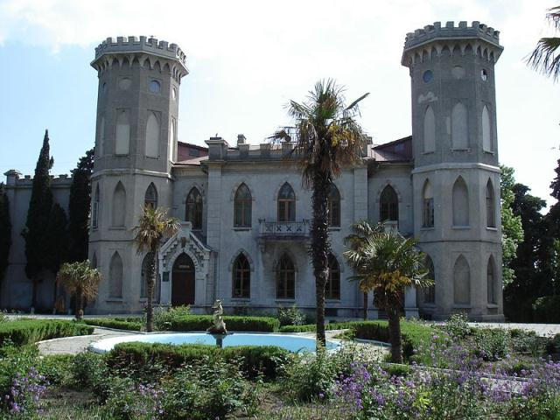
Достопримечательности Крыма.
Дворец графини Паниной 19 века

Slide 11
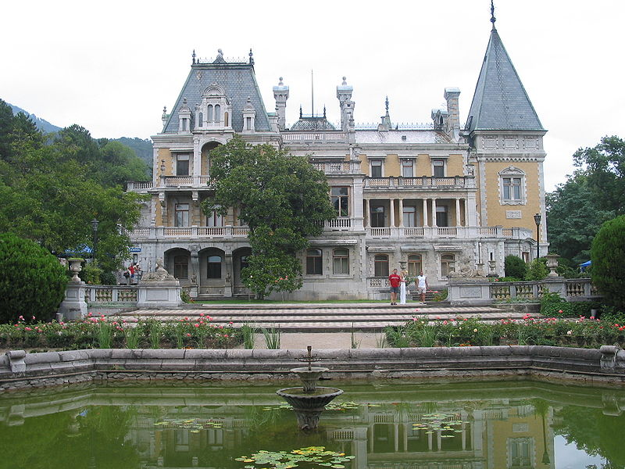
Массандровский дворец.

Slide 12
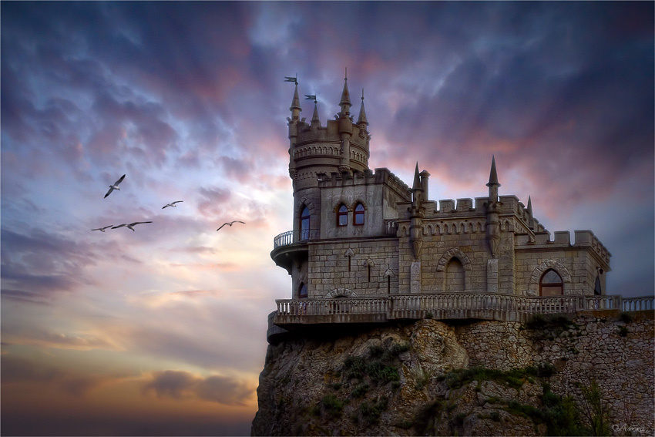
Крым. Ласточкино гнездо.

Slide 13
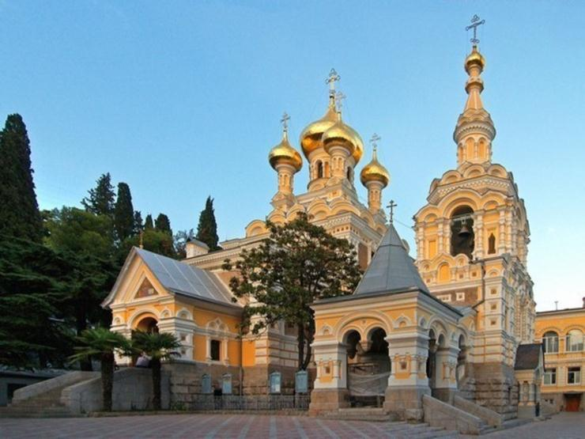
Собор Святого Александра Невского

Slide 14
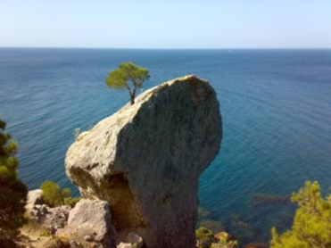

Slide 15
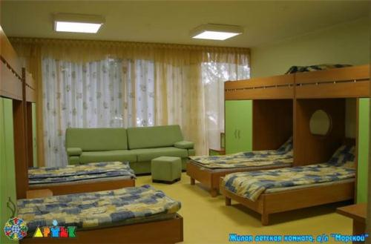
В Крыму находится международный детский лагерь – Артек.
В Крыму находится международный детский лагерь – Артек.

